Slide 1
Вопросы кодификатора
Биологическое и социальное в человеке.
Личность. Особенности подросткового возраста
Деятельность человека и ее основные формы (труд, игра, учение).
Человек и его ближайшее окружение. Межличностные отношения.
Общение.
Межличностные конфликты, их конструктивное разрешение.

Slide 2
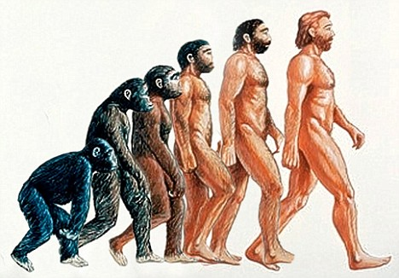
Природа человека
Ч
Биологическое начало
инстинкты
биологическая программа развития
анатомия, физиология
€ к высшим млекопитающим
Социальное начало
деятельность
общение
мышление
речь
Психическое начало
внутренний мир человека
характер
эмоциональная сфера
Человек – это субъект общественно-исторической деятельности и культуры, биосоциальное существо, обладающее сознанием, членораздельной речью, нравственными качествами и способностью изготавливать орудия труда

Slide 3
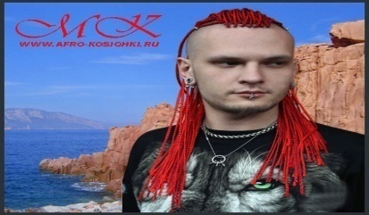
Индивидом рождаются, личностью становятся, индивидуальность отстаивают
Понятие «человек» употребляется для характеристики всеобщих, присущих всем людям качеств и способностей; понятие подчеркивает наличие такой общности, как человеческий род
Индивид – единичный представитель человеческого рода, конкретный человек
Индивидуальность – неповторимое своеобразие, отличительные особенности (внутренние и внешние)от других людей
1.Личность – устойчивая система социально значимых черт, характеризующих индивида, как члена того или иного общества.
2. Личность – как субъект отношений и сознательной деятельности

Slide 4
Особенности подросткового возраста
Подростковый возраст — это стадия развития личности, которая обычно начинается с 11-12 и продолжается до 16—17 лет — периода, когда человек входит во «взрослую жизнь».
1.Резкие перепады настроения, повышенная, нестабильная эмоциональность, неуправляемость настроения, повышенная возбудимость, импульсивность.
2.В отдельных случаях проявляются такие признаки, как депрессия, неусидчивость и плохая концентрация внимания, раздражительность.
3.У подростка могут появиться тревога, агрессия и проблемное поведение. Это может выражаться в конфликтных отношениях с взрослыми.
4.Склонность к риску и агрессия — это приемы самоутверждения. К сожалению, следствием этого может быть увеличение числа несовершеннолетних преступников.
5.Ведущей деятельностью в этом возрасте становится личностное общение со сверстниками. Характерно стремление к лидерству в группе сверстников.
6. Идет активный поиск своего «Я». В этот же период происходит становление мировоззрения молодого человека.
7.На первый план выходит острая потребность в признании, самоутверждении.
8. Противоречие подросткового возраста заключается часто в том, что ребенок стремится получить статус взрослых и взрослые возможности, но не спешит возложить на себя ответственность взрослых, избегает ее.

Slide 5
Деятельность как способ существования людей
Деятельность- специфическая форма отношения человека к окружающему миру и самому себе с целью изменения и преобразования
S
Д
О
S
О
S
S

Slide 6
Деятельность как способ существования людей
Субъект - тот, кто осуществляет деятельность
(может быть человек, группа людей, организация, государственный орган.)
Объект - то, на что направлена деятельность
(могут быть природные материалы, различные предметы, сферы или области жизни людей.)

Slide 7
Основные формы деятельности
Игра- форма деятельности в условных ситуациях
Учение- специально организованная познавательная деятельность
Труд –деятельность направленная на практически полезный результат

Slide 8
Межличностные отношения
Взаимосвязь, взаимодействие, взаимопонимание, отдельных людей. Отношения основываются на эмоциях
Симпатия -чувства, сближающие людей
Антипатия -чувства, разъединяющие людей
Деловые(официальные) отношения
Личные отношения
Знать по делам, по личной привязанности
Взаимная тяга, симпатия. Стремление к общению
Деловые связи, общая деятельность
Знакомство
Приятельство
Товарищество

Slide 9
Общение
СОВМЕСТНАЯ ДЕЯТЕЛЬНОСТЬ
КОНТАКТЫ
ИНФОРМАЦИЯ
ВОСПРИЯТИЕ
ПОНИМАНИЕ
Общение – процесс установления контактов между людьми, порождаемый потребностями совместной деятельности, включающий в себя обмен информацией, восприятие и понимание другого человека.
Функции общения
1.Удовлетворение в контактах с себе подобными
2. Усвоение опыта и передача своего опыта
3. Получение и передача информации
4. Способствует развитию интересов человека

Slide 10
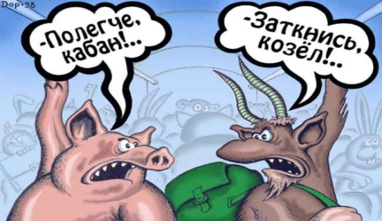
Межличностные конфликты
Конфликт (от лат. conflictus – столкновение)- спор, столкновение конкурирующих сторон
Социальный конфликт - конфликт, причиной которого являются разногласия социальных групп или личностей при расхождении во мнениях и взглядах, стремлении занять лидирующее положение

Slide 11
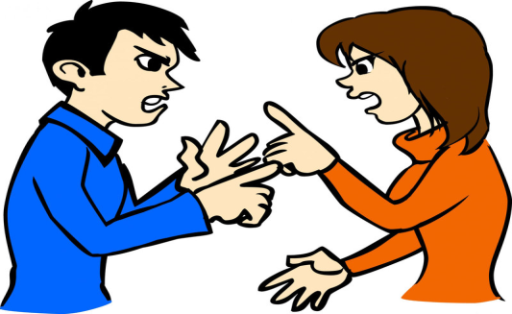
Стадии прохождения конфликта
Предконфликтная | Конфликтная | Послеконфликтная
Период, в течение которого накапливаются противоречия | Совокупность определённых действий. Характеризуется столкновением противоборствующих сторон | Принимаются меры для окончательного устранения противоречий, снятие социально – психологической напряжённости

Slide 12
Разрешение конфликта
Полное разрешение, при котором происходит психологическая перестройка: «образ врага» трансформируется в «образ партнёра»
Частичное разрешение: изменяется только внешняя форма конфликта, но сохраняются причины, его породившие

Slide 13
Разрешение конфликта
переговоры медиация арбитраж
Переговоры - это процесс, при котором стороны пытаются разрешить конфликт путем непосредственного обсуждения между собой.
При медиации в процесс вступает третья сторона - посредник, цель которого помочь первым двум договориться. Выслушивая стороны и помогая их общению, медиаторы стараются способствовать нахождению сторонами решения типа «выигрыш-выигрыш». И хотя медиатор берет на себя ответственность за процесс, оппоненты все же контролируют предмет дискуссии и ее исход.
В случае арбитража третья сторона контролирует не только процесс,
но и исход. Арбитры решают, что именно сторонам необходимо
сделать для разрешения конфликта, и обычно наделены властью,
способной принудить стороны выполнить соответствующее решение.

Slide 14
Содержание некоторых слайдов (10-13) заимствовано из презентации «Социальные отношения» учителя Оферкина М.П.
http://www.proshkolu.ru/user/svinka50/file/1449343/

